Slide 1
Аксиомы стереометрии
Геометрия. Урок № 4
10 класс
«Спорьте, заблуждайтесь, ошибайтесь,
но, ради Бога, размышляйте,
и, хотя криво – да сами».
Г. Лессинг
Каткова Ольга Николаевна,
учитель математики
МАБУ «СОШ № 40»

Slide 2
Математический диктант
1 вариант. 2 вариант
1. Назовите основные фигуры на плоскости. | 1. Назовите основные фигуры в пространстве.
2. Сформулируйте аксиому А2 | 2. Сформулируйте аксиому А1
3. Могут ли прямая и плоскость иметь две общие точки? | 3. Сколько плоскостей можно провести через прямую и не лежащую на ней точку?
4. Сколько плоскостей можно провести через три точки? | 4. Сформулируйте аксиому А3
5. Сколько может быть общих точек у прямой и плоскости? | 5. Могут ли прямая и плоскость иметь одну общую точку?

Slide 3
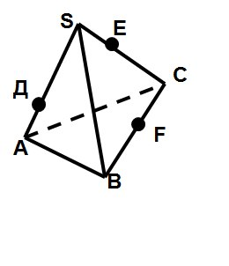

Slide 4
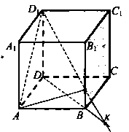
Задача № 2

Slide 5
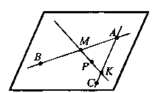
Задача № 3

Slide 6
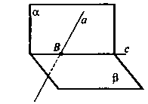
Задача № 4

Slide 7
Самостоятельная работа по карточкам ( разноуровневые задания)
1 уровень
Точка С – общая точка плоскости альфа и бета . Прямая с проходит через точку С. Верно ли, что плоскости альфа и бета пересекаются по прямой с. Ответ объясните.
2 уровень
Прямые а, b и с имеют общую точку. Верно ли, что данные прямые лежат в одной плоскости? Ответ объясните.
3 уровень
Четыре прямые попарно пересекаются. Верно ли, что если любые три из них лежат в одной плоскости, то все четыре прямые лежат в одной плоскости? Ответ объясните.

